Slide 1
最强风口，涨停复制
11月19日 20:15
苏柏安
执业编号:A1120619080002
经传投资顾问，金融专业出身，坚持以资金推动论为研究核心，擅长主题风口擒龙头，独创软件经典战法：三色/三紫战法、价值龙头战法等，提倡用简单的方法稳健获利，同获2022年度经传金牌投顾。

Slide 2
01/
02/
03/
行情要点
做对风口，事半功倍
操作注意事项

Slide 3
01
行情要点

Slide 4
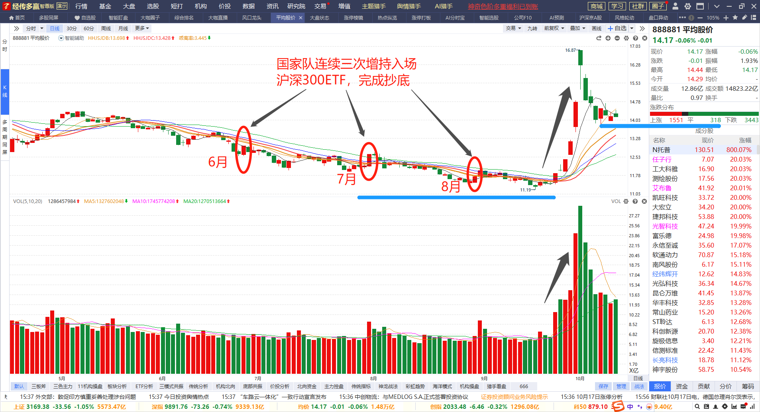
第一阶段底部启动，第二阶段主升通道
第二阶段陪跑---抓主升浪
教学底部启动
增量资金入场
进入上升趋势
行情涨起来压根就不给你犹豫！借助好软件工具！做确定性的机会！

Slide 5
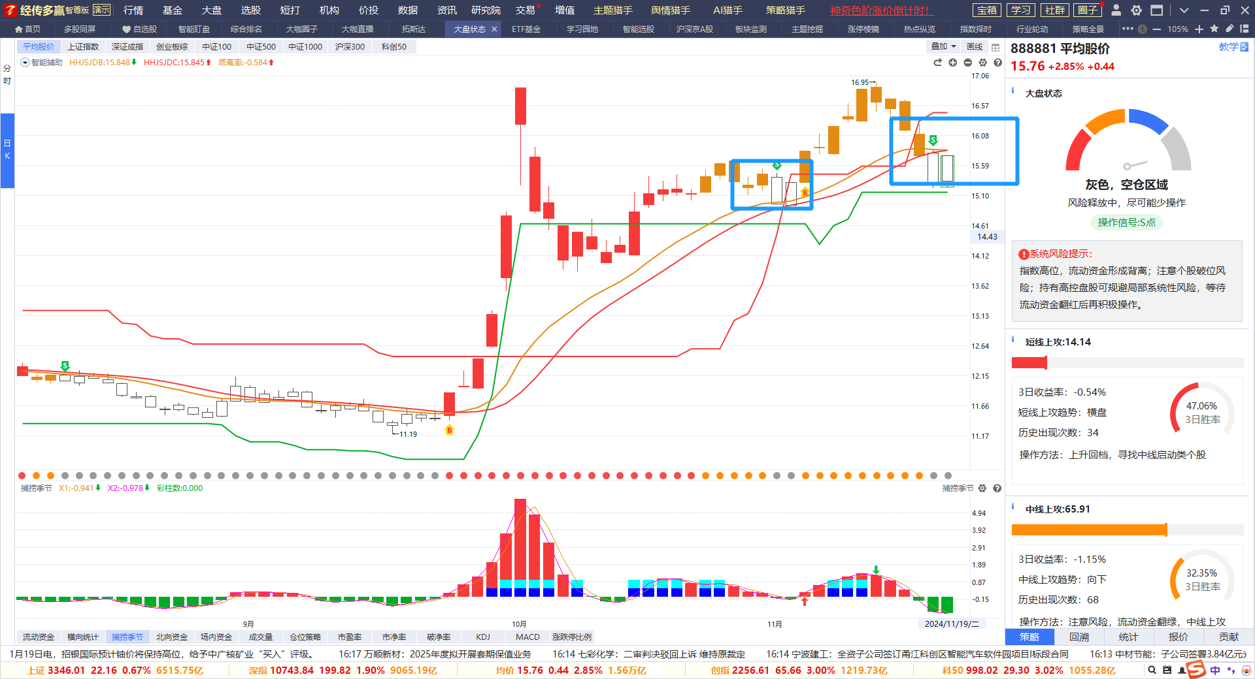
熊线支撑，止跌反弹
注意事项：
1、资金高低切换，双顶后回落
2、调整敢于低吸，上涨敢于止盈
3、节奏不对，努力白费
4、科技主线进入跨月牛市阶段
（华为/芯片/机器人/消费电子/金融科技）
信心比黄金重要，市场调整不可怕
昨日一个阴线刚割完，今天一个大阳线又杀回来的，多数散户痛点，克服人性。

Slide 6
02
做对风口，涨停复制

Slide 7
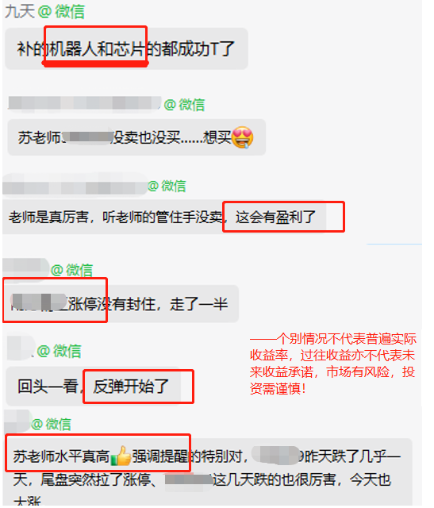
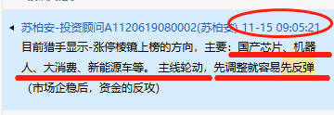
方向不对，努力白费
方向对，布局策略正确，那么这个牛市才能跟你有关，如果牛市来了策略不对，方向跑偏，剑走偏锋，那就很难受了！
大多散户纠结，跌一点了是不是要卖， 涨一点了是不是要追！既然是想抓一波大的，那就把拿股的心态放好！牛市跟自己才有关系！

Slide 8
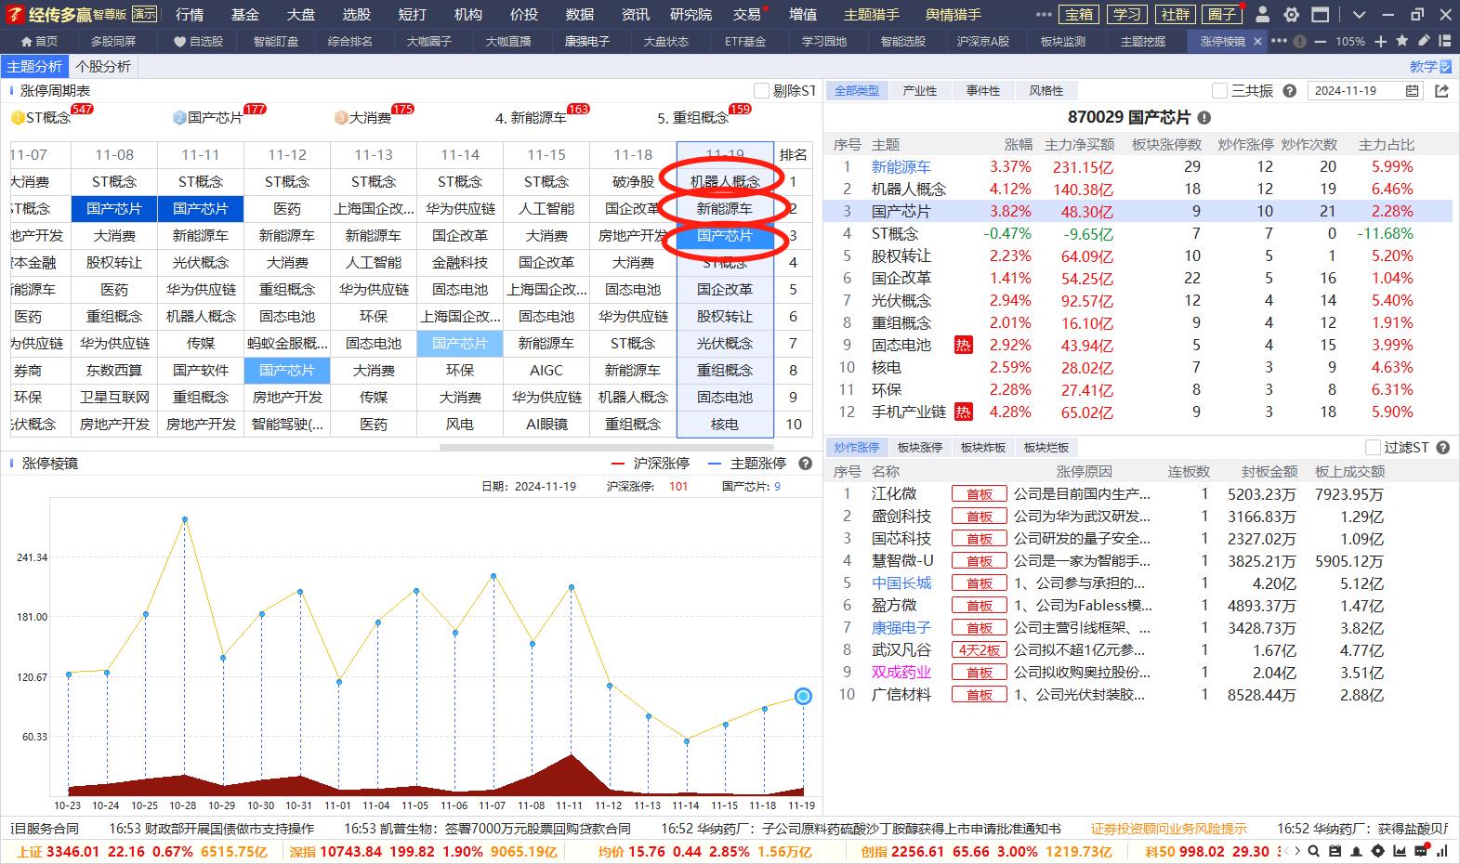
涨停棱镜，确认风口
主题猎手显示，给出的持续性风口方向
【机器人概念】【国产芯片】【新能源车】

Slide 9
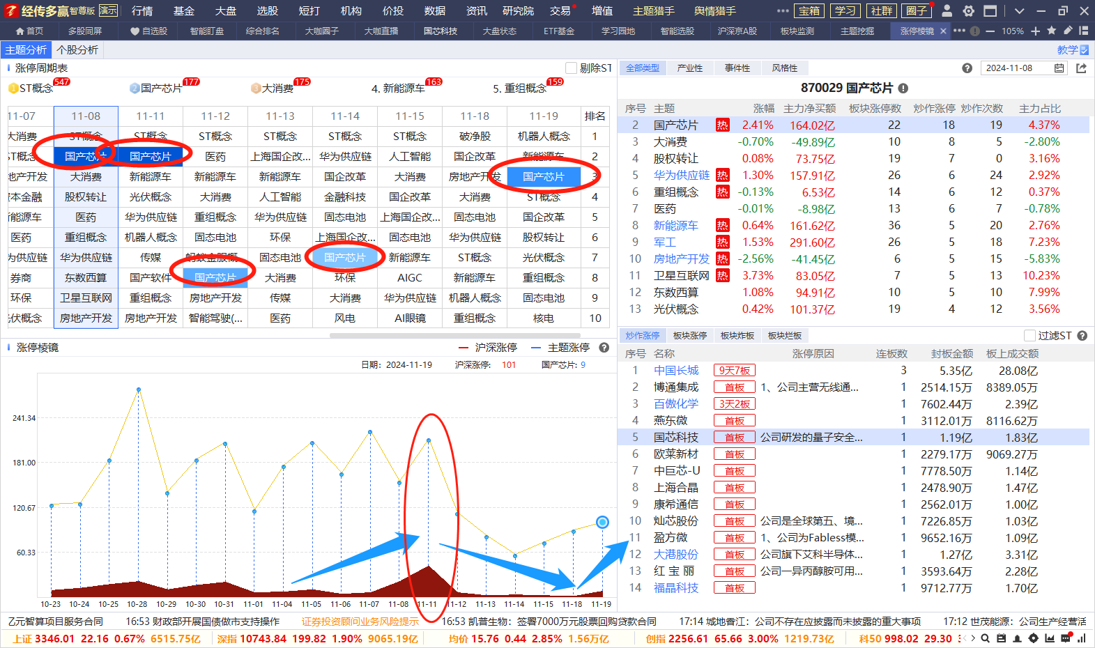
风口战法，涨停复制
第一步：确定涨停风口
第二步：回溯风口当天集体涨停股
风口浪尖，后续洗盘做涨停复制
第三步：筛选个股
结合资金抱团+大单，趋势不破位。

Slide 10
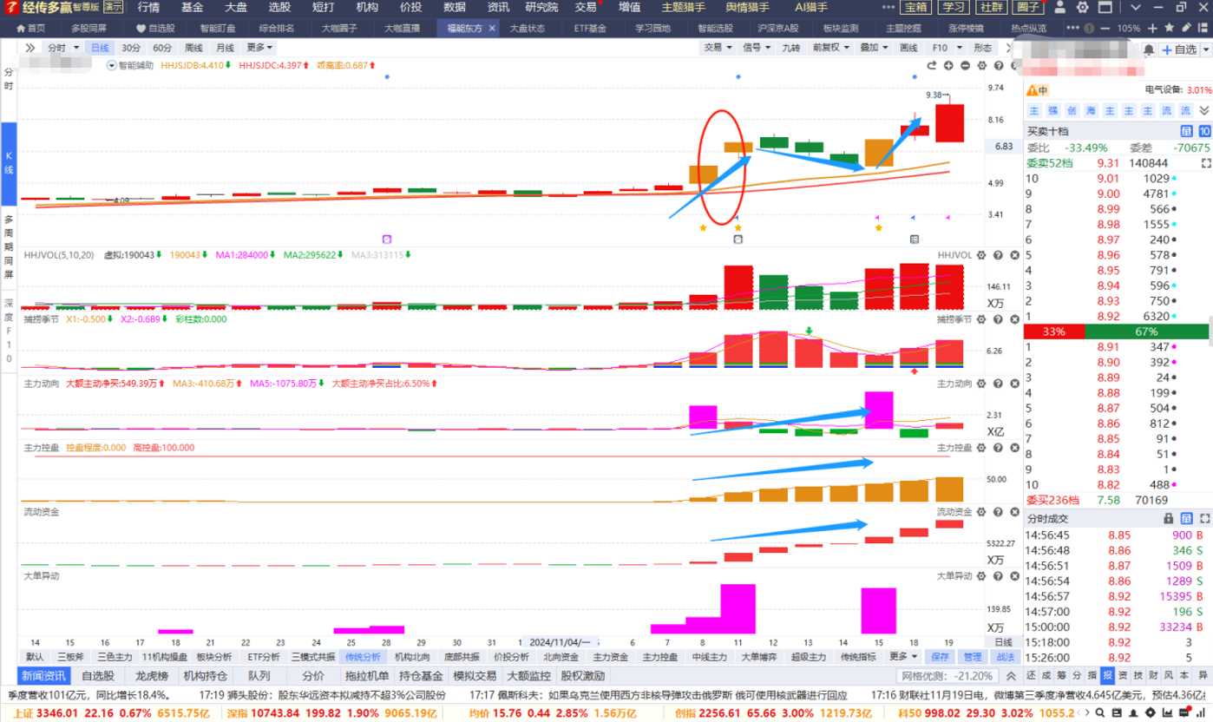
（正）涨停复制，双龙涨停
个股调整主要看几点
1、整体的位置不要太高！
2、调整时，资金未大幅出逃，趋势不破位！
3、大方向资金再次活跃，随时反弹！

Slide 11
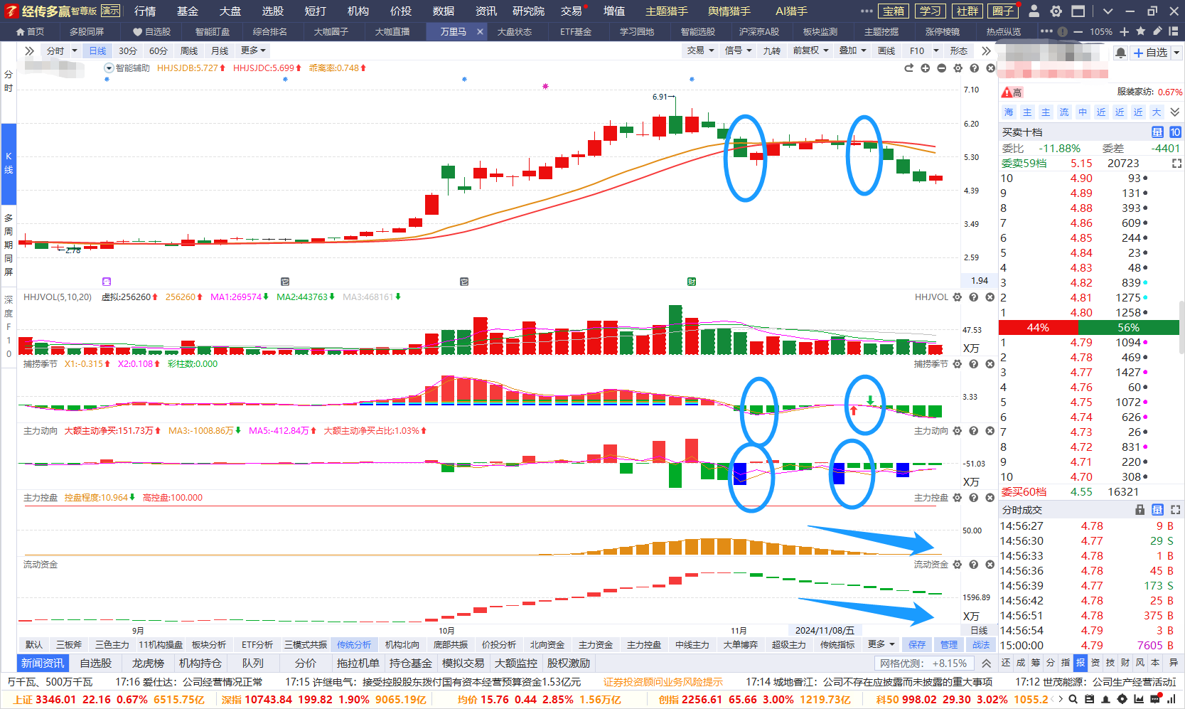
（反）资金出逃，回避风险

Slide 12
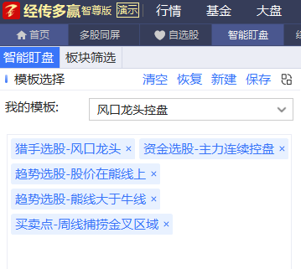
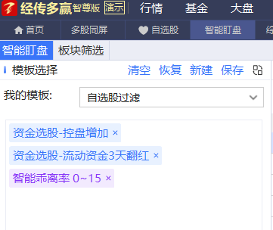
智能盯盘，高效选股
①通过主题猎手---风口龙头股，选强势股回档
结合选股，高低切换
②自选股过滤，控盘+资金红+乖离率0-15+ 涨停/大单

Slide 13
龙头特征
1、风口（市场主题风口决定炒作力度持续性）
2、资金（股价突破新高的条件，主力控盘+资金红）
3、业绩（短线上涨看故事，长线新高看业绩）

Slide 14
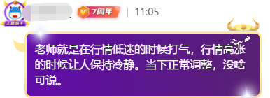
牛市陪跑
牛市并非所有股票的牛市
优胜劣汰、做大做强才是最优选择
风口龙头股，价值绩优股！

Slide 15
03
操作注意事项

Slide 16
炒股心法
1.锁定政策大方向，尽量专注某几个热点主题做好研究（一定要坚持看主题分析）。
2.一旦出现主题行情机会，一定要重视选股机会（政策、趋势、资金、人气、涨停等）
3.平时买股不要超过3只，行情再好买股也不超过5只。人的精力是有限，股票越多，操作越不稳定，通常越容易亏钱。
4.散户之所以能赚钱，就是一波行情/一只个股把波段做好了，敢于上仓位，敢于止盈止损。
(重点在于选股操作的盈利模式)，时时刻刻要记住保护本金最重要，其次是保护利润。
5.选择大于努力，个股选对行业、业绩、热点、资金（只赚能力圈范围内的钱） 。

Slide 17
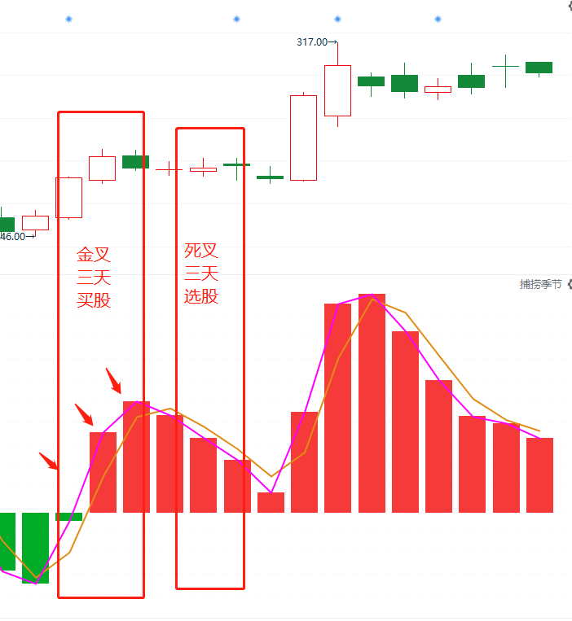
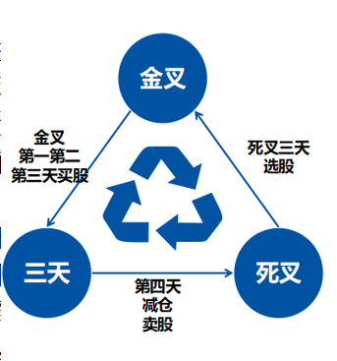
交易小结
买卖点---捕捞季节（3天原则）
买股是建立在趋势+资金都符合的阶段，做大概率的事情才能有好的预期
买股
1、买在捕捞季节死叉末端的回档，资金保持（一般死叉数柱子3-4根是调整充分）
特别注意：金叉出现之前的埋伏买股，都只能买一次，而且是底仓。金叉形成确认再加仓，利用浮仓操作。
2、稳健买点：智能辅助线/蓝线平台附近、金叉刚形成（柱子第1-2根合适，如金叉超过3-4根柱子之后，注意随时调整，乖离率高，谨慎追买，控制仓位）
告诉自己：回档买永远是更稳健，更省心；追高买需要控制仓位，执行力较高。
（好股票一定会有买点，追求波段，买不到一飞冲天。大阳线是符合预期，涨停是锦上添花）
一旦不及预期，预期之外的破位，观察资金和趋势是否都走坏，决定是否坚决离场，卖出保护本金

Slide 18
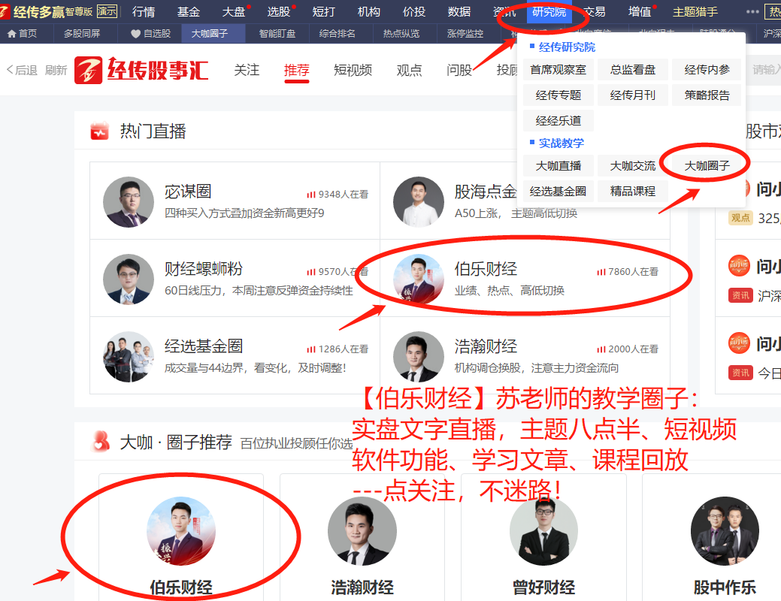
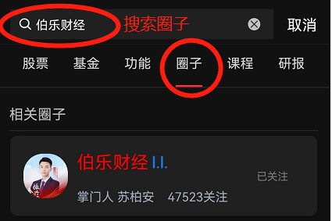
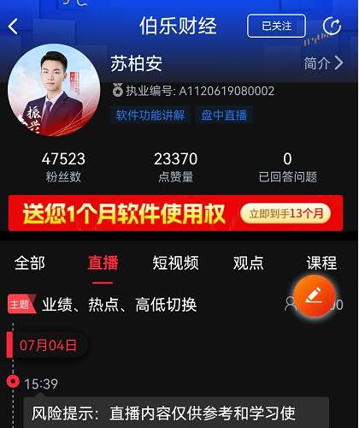
点关注，不迷路

